Slide 1

Art of Java 02
20194652 엄채원

Slide 2
제 2장 재귀 용법을 활용한 파서

Slide 3
제 2장 재귀 용법을 활용한 파서
수식 표현 생산 규칙
표현->(용어 | 할당)
할당->변수 = 용어
용어->곱셈 [+ 곱셈] [- 곱셈]
곱셈->지수[* 지수] [/ 지수] [% 지수]
지수-> 단항[^ 단항]
단항-> (+|-)요소
요소-> 변수, 숫자, (표현식)
Ex) a=(-1)^2+8/4 라는 표현이 있을 때
표현: a=-1^2 + 8/4
할당: a=-1^2 + 8/4
용어: a, -1^2 + 8/4
곱셈: a, -1^2, 8/4
지수: a, -1^2, 8, 4
단항: a, -1, 2, 8, 4
요소: a, (-1), 2, 8, 4

Slide 4
제 2장 재귀 용법을 활용한 파서
표현의 토큰화: getToken() 메소드
시작
끝검사
연산자형
변수형
숫자형
expIdx<exp.length && isWhitespace
N
expIdx==exp.length
N
isDelim
N
isLetter
N
isDigit
N
token=EOE
Y
Y
Y
Y
Y
++expIdx
공백검사
Token=EOE
token 저장,
tokType=DELIMITER
token 저장,
tokType=VARIABLE
token 저장,
tokType=NUMBER
끝

Slide 5
제 2장 재귀 용법을 활용한 파서
파서의 전체적인 흐름
시작
return
evalExp1( )
파서의 도입부인 evaluate()를 호출하면 evalExp1()가 호출됨. evalExp1() 내부에서 evalExp2() 호출, evalExp2()에서 evalExp3() 호출, ..., 마지막으로 evalExp6()가 호출된다.
evalExp6() 내부에서 괄호가 포함된 표현일 경우 재귀적으로 evalExp2()를 호출, 아니면 값을 알아내기 위해 atom()을 호출한다.
Parser 객체 생성
evalExp2( )
수식(expr)입력
evalExp3( )
evaluate( expr)
evalExp4( )
evalExp5( )
evalExp6( )
token.equals( ‘(‘ )
Y
N
끝
atom( )

Slide 6
제 2장 재귀 용법을 활용한 파서
evaluate()
시작
evaluate(): 파서의 도입부
토큰을 받아 표현식이 존재하면 evalExp1( )을 호출하여 파싱을 시작한다.
getToken( )
//토큰 받아 옴
token.equals(EOE)
N
result=evalExp1( )
//표현식 파싱, 계산 시작
//표현식 존재X
Y
!token.equals(EOE)
return result
handleErr(SYNTAX )
N
//최종 결과값
Y
//표현식의 끝은 EOE여야 함
handleErr(SYNTAX )
끝

Slide 7
제 2장 재귀 용법을 활용한 파서
evalExp1()
시작
evalExp1(): 변수의 값 할당 처리 메소드
※변수 다음 토큰이 등호(‘=‘)가 아니라면, 할당이 아니므로 putBack( ) 메소드를 이용하여
읽었던 토큰(인덱스 값)을 되돌려 놓아야 한다.
tokType==VARIABLE
Y
토큰 임시 저장
N
//변수, 할당이 아니면 밑으로
변수의 인덱스(varIdx) 계산
getToken( )
//토큰 받아 옴
!token.equals(“=”)
N
getToken( )
Y
result=evalExp2( )
토큰 값 원상복구
vars[varIdx]=result
//변수에 값 저장
return evalExp2( )
return result
끝

Slide 8
제 2장 재귀 용법을 활용한 파서
evalExp2()
시작
evalExp2(): +, - 연산자 처리 메소드
왼쪽 피연산자를 먼저 계산하고 다음 토큰이 연산자이면 토큰을 새로 받아 오른쪽 피연산자를 계산한다.
연산자의 종류에 따라 연산을 수행한다.
result=evalExp3( )
//연산자의 왼쪽 피연산자 계산
token==‘+’ ||== ‘-’
Y
getToken( )
N
partialResult=evalExp3( )
//연산자의 오른쪽 피연산자 계산
Switch(op)
case ‘-’
Y
result=result-partialResult
break
N
case ‘+’
Y
result=result+partialResult
break
N
return result
끝

Slide 9
제 2장 재귀 용법을 활용한 파서
evalExp3()
시작
result=evalExp4( )
//연산자의 왼쪽 피연산자 계산
evalExp3( ): *, /, % 연산자 처리 메소드
evalExp2( )의 과정과 동일
Y
token==‘*’ || ==‘/’||==‘%’
getToken( )
N
partialResult=evalExp4( )
//연산자의 오른쪽 피연산자 계산
Switch(op)
case ‘*’
Y
result=result*partialResult
break
N
Y
case ‘/’
result=result/partialResult
break
N
case ‘%’
Y
result=result/partialResult
break
N
return result
끝

Slide 10
제 2장 재귀 용법을 활용한 파서
evalExp4()
시작
result=evalExp5( )
//밑 계산
evalExp4( ): ^연산자 처리 메소드
evalExp2( )의 과정과 동일
Y
token==‘^’
getToken( )
N
partialResult=evalExp4( )
//자기 자신 호출(지수 계산)
ex=result
partialResult==0.0
N
t= partialResult-1
Y
//a의 0승은 1이다.
t>0
result=1.0
Y
result=result*ex
// ^ 연산 수행
t--
return result
끝

Slide 11
제 2장 재귀 용법을 활용한 파서
evalExp5()
시작
tokType==DELIMITER && token==‘+’ ||== ‘-’
evalExp5( ): 단항 연산자 +, - 처리 메소드
토큰이 단항 연산자이면 op에 저장해두고
새 토큰을 받아 하강하여 숫자를 받아온다.
만약 연산자(op)가 –이면 음수 처리를 해준다.
Y
op=token
N
getToken( )
result=evalExp6( )
op==“-”
Y
result= - result
//음수 처리
N
return result
끝

Slide 12
제 2장 재귀 용법을 활용한 파서
evalExp6()
시작
//왼쪽 괄호가 있다면 괄호 내부 식 계산
evalExp6( ): 괄호 처리 메소드
괄호가 있는 식이라면 재귀적으로 evalExp2( )를 호출하여 괄호 내부의 식을 계산하고, 괄호가 없다면 최소 단위(숫자, 변수)를 가져옴
token==“(“
Y
getToken( )
N
result=evalExp2( )
//재귀적으로 evalExp2( )를 호출
result=atom( )
Token!=“)“
Y
handleErr( )
N
getToken( )
return result
끝

Slide 13
제 2장 재귀 용법을 활용한 파서
atom()
시작
Switch(tokType)
atom(): 숫자 또는 변수 값을 받아오는 메소드
재귀 하강파서의 가장 밑부분이다.
토큰을 result에 숫자 또는 변수 형태로 저장하여 반환
case NUMBER
Y
result=Double.parseDouble(token)
getToken( )
break
N
Y
case VARIABLE
result=findVar(token)
getToken( )
break
N
return result
끝

Slide 14
제 2장 재귀 용법을 활용한 파서 확장
STRING이라 불리는 문자열 형태의 토큰 추가
문자열의 덧셈, 뺄셈, 곱셈 연산 가능
Ex) a=“one”, b=“two” 일 때
덧셈: c=a+b=“onetwo”
뺄셈: c-a=“two”
곱셈: a*2=“oneone”

Slide 15
제 2장 재귀 용법을 활용한 파서 확장
상세규칙
STRING형 입력 시 반드시 “큰 따옴표”로 둘러쌓아야 한다.
왼쪽 피연산자에 없는 문자를 빼는 경우 값의 변화가 없다.
ex) “one” - ”a” = “one”
곱 연산 시 두 피연산자 중 하나는 반드시 숫자여야 한다.
ex) “one” * 2 , 2 * ”one” 가능
“one” * ”two” 불가능

Slide 16
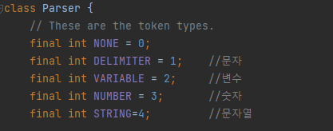
제 2장 재귀 용법을 활용한 파서 확장
구현 방법
기존 코드는 result의 값이 Double형임
“abc12”와 같은 순수 숫자 문자열이 아닌 문자열은 Double형으로 변환할 수 없는 문제 발생
-> 프로그램의 기본적인 자료형은 모두 String형으로 바꾸고, 숫자인 경우 연산 수행 시에만 Double형으로 변환하여 계산함
STRING 토큰 타입 정의

Slide 17
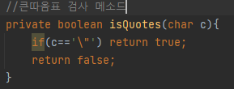
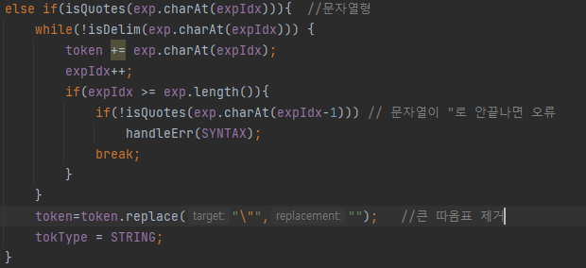
제 2장 재귀 용법을 활용한 파서 확장
2. 문자열을 인식하도록 getToken( ) 강화

Slide 18
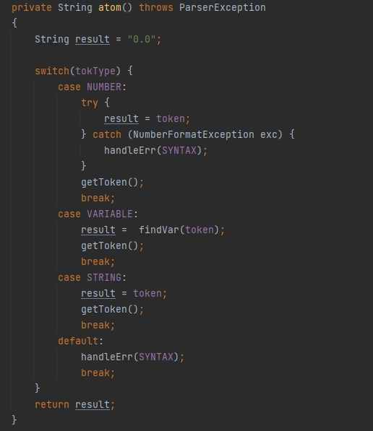
제 2장 재귀 용법을 활용한 파서 확장
3. atom( ) 내부에 STRING 토큰을 다루는 새로운 케이스 추가
기존 코드에서는 Double형으로 변환하고 저장함
->String형으로 저장하고 연산 처리 할 때만 Double로 바꿔 계산

Slide 19
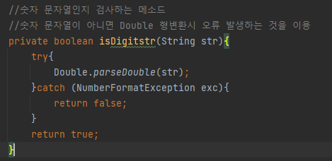
제 2장 재귀 용법을 활용한 파서 확장
4. 숫자 문자열인지 판별하는 함수 추가
숫자 문자열이라면 형변환시 오류가 발생하지 않음 일반 문자열은 오류가 발생(앞에서 숫자들을 String형으로 저장했기 때문에 이렇게 판별)
->try~catch문을 이용하여 예외처리 부분에 false를 리턴함

Slide 20
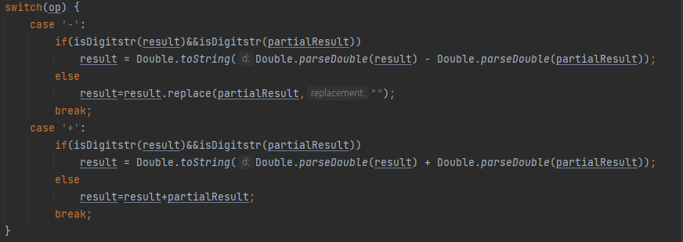
제 2장 재귀 용법을 활용한 파서 확장
5. 연산 수행 부분인 evalExp2( )~evalExp5( ) 수정
- evalExp2( )
//숫자 연산
//문자열 연산

Slide 21
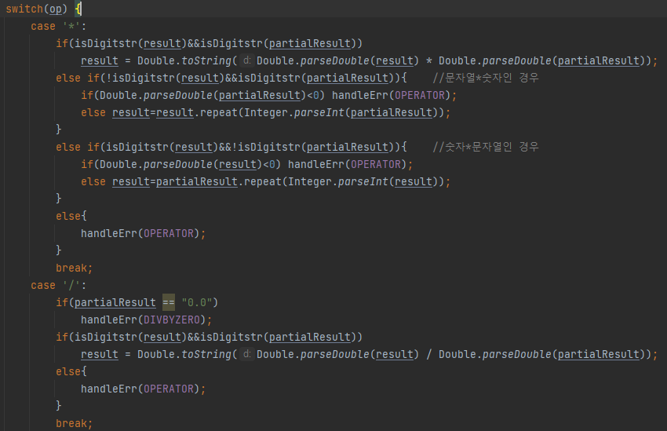
제 2장 재귀 용법을 활용한 파서 확장
- evalExp3( )
//숫자 연산
//문자열 연산

Slide 22
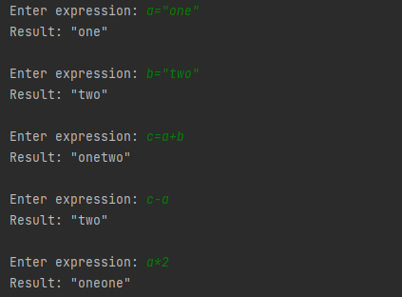
제 2장 재귀 용법을 활용한 파서 확장
evalExp4( ), evalExp5( )
문자열 연산 추가 없음
토큰이 문자열이면 handleErr(OPERATOR) 호출하도록 수정
실행 결과

